Slide 1
Разработка алгоритмов идентификации личности по изображению лица с учётом освещения и ракурса
магистрант кафедры ЭВМ
Искра В.В.
руководитель
К.ф.-м.н., доцент
Иванов Н.Н

Slide 2
Актуальность темы
Биометрическая идентификация применяется в сферах:
электронные банковские транзакции
электронная коммерция
безопасность и охрана помещений
защита компьютерной информации

Slide 3
Актуальность темы
Преимущества распознавания по изображению лица
низкие затраты на оборудование
не требуется физического контакта с устройствами регистрации
Недостатки
невозможность 100%-ной достоверности
изменения внешности, условия съёмки

Slide 4
Задачи исследования
Анализ подходов к идентификации личности по фотопортрету в условиях вариации освещения и ракурса
Разработка алгоритма выделения признаков, инвариантных к условиям освещения и ракурсу
Экспериментальная оценка разработанного алгоритма выделения признаков

Slide 5
Классификация подходов
По типу галереи
Основанные на множестве видов
Основанные на инвариантных признаках
По источнику признаков
Основанные на модели лица
Основанные на внешних признаках (пиксели)

Slide 6
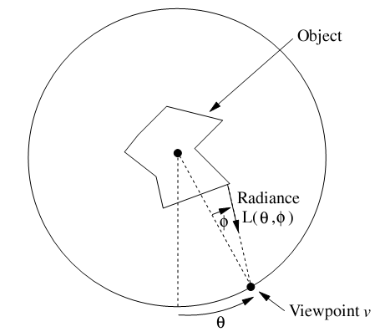
Собственные поля яркости
Плюсы
  Хорошие результаты при изменении ракурса
  Не много изображений на субъект
Минусы
  Не учитывает условия освещения

Slide 7
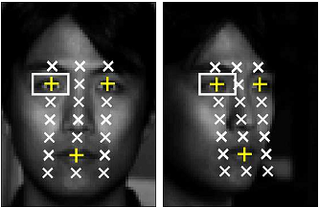
Байесовские подобласти лица
Плюсы
  Достаточно одного изображения галереи
Минусы
  Требует ручного указания глаз и носа
  Подходит только при горизонтальных изменениях ракурса

Slide 8
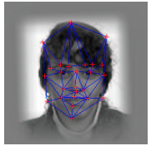
Сравнение эластичных графов
Плюсы
  Достаточно одного тренировочного изображения
Минусы
  резкое падение эффективности при больших поворотах

Slide 9
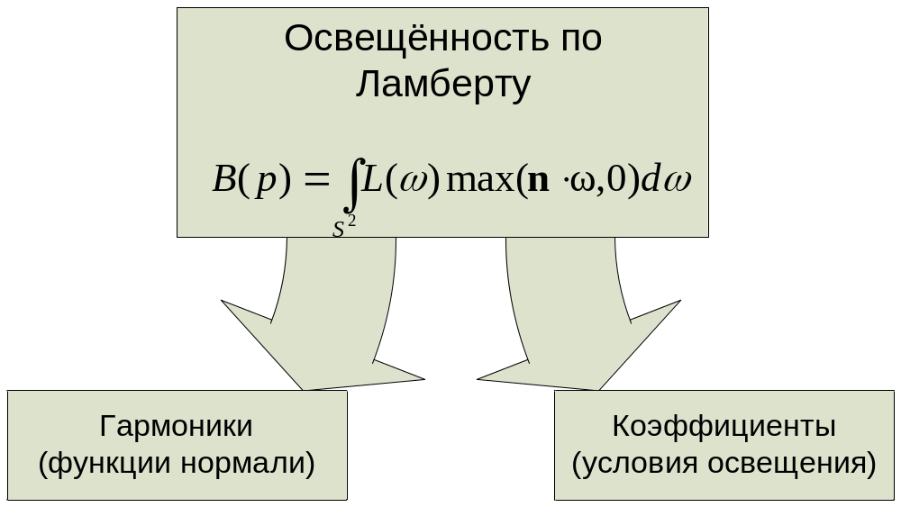
Разложение функции освещенности на сферические гармоники

Slide 10
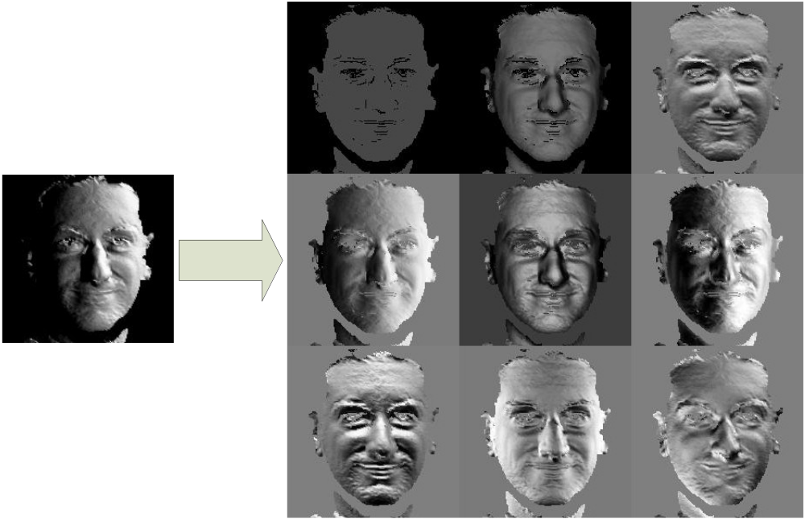
Пример разложения

Slide 11
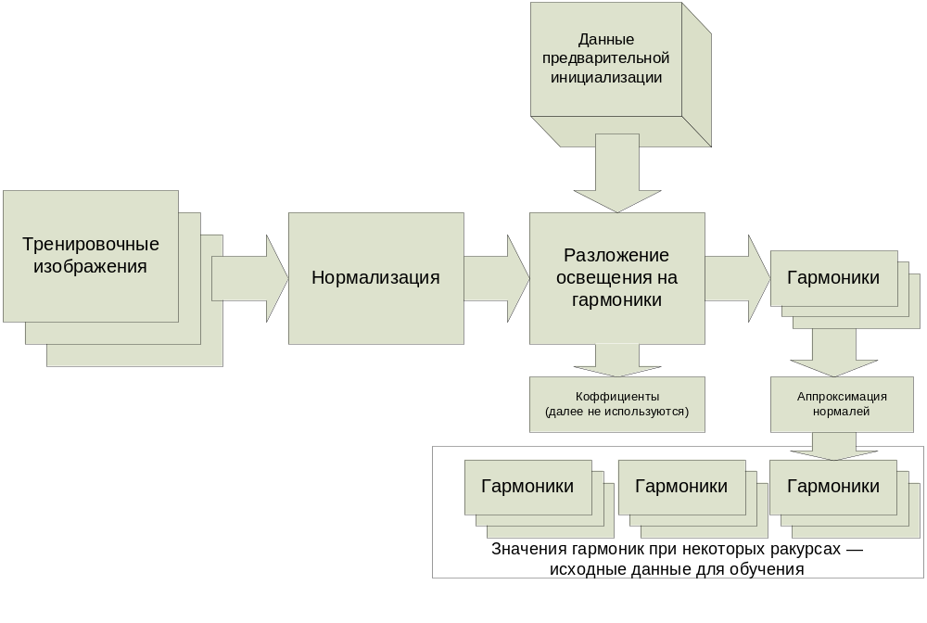
Алгоритм обучения

Slide 12
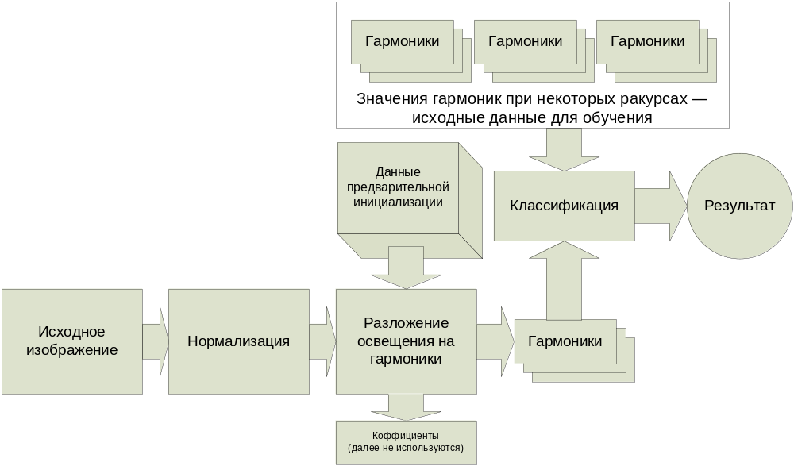
Алгоритм распознавания

Slide 13
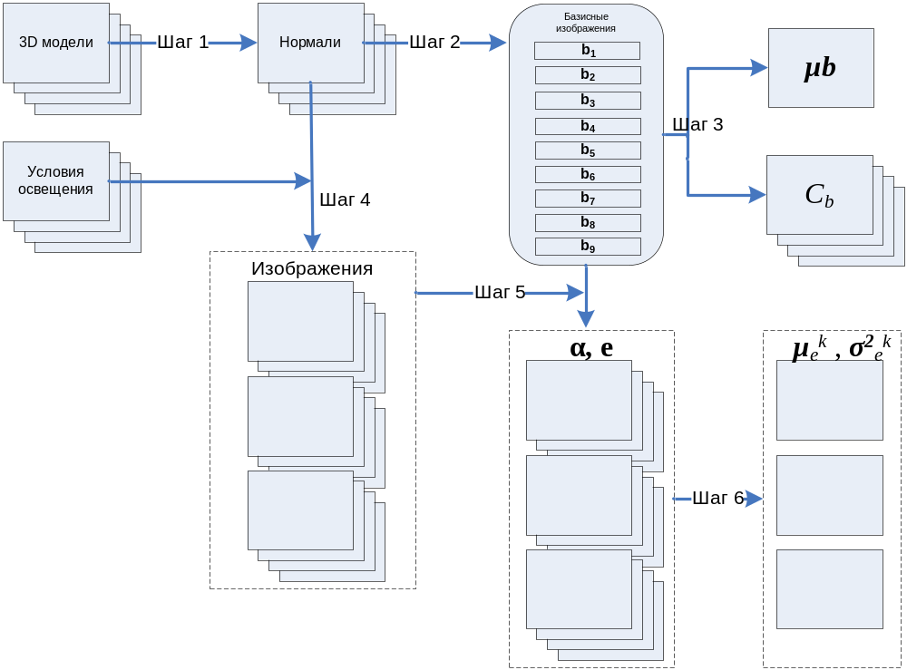
Схема алгоритма предварительной инициализации

Slide 14
Спасибо за внимание!

